Slide 1
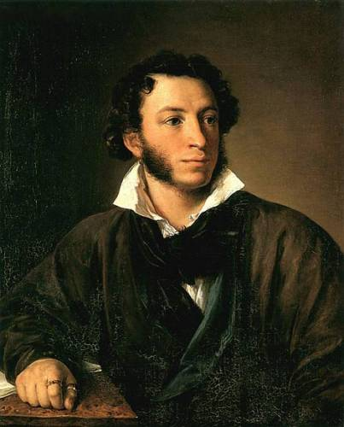
Итоговый тест
по творчеству
А.С.Пушкина
8 класс

Slide 2
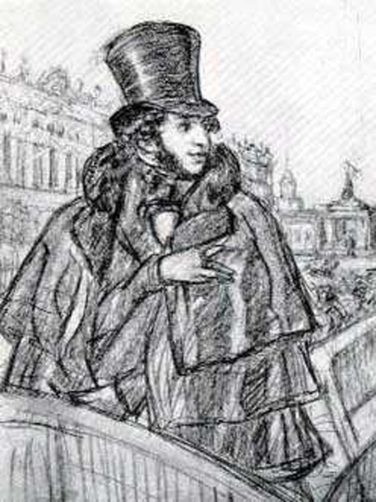
1. Укажите годы жизни А.С.Пушкина.
а. 1814-1841
б. 1799-1837
в. 1809-1852
г. 1783-1852

Slide 3
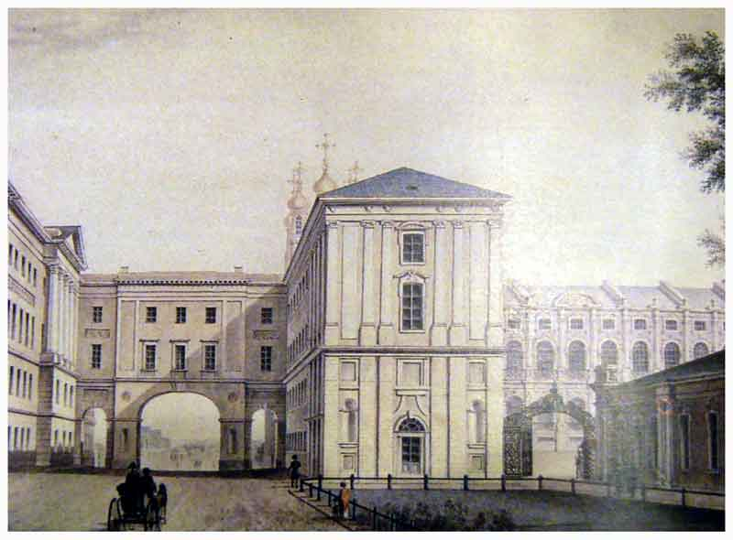
2. Когда был открыт Царскосельский лицей?
а. 19 октября 1811 года
б. 26 мая 1811 года
в. 12 июня 1812 года
г. 1 сентября 1812 года

Slide 4
3. Укажите, кто является автором
знаменитых слов:
«Победителю ученику от побежденного учителя».
а. Ф.М.Достоевский
б. А.А.Григорьев
в. В.А.Жуковский
г. И.И.Пущин

Slide 5
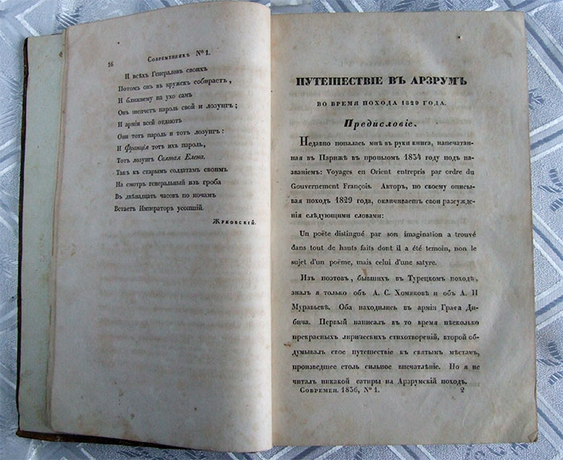
4. Какой журнал издавал А.С.Пушкин
а. «Отечественные записки»
б. «Московские ведомости»
в. «Современник»
г. «Полярная звезда»

Slide 6
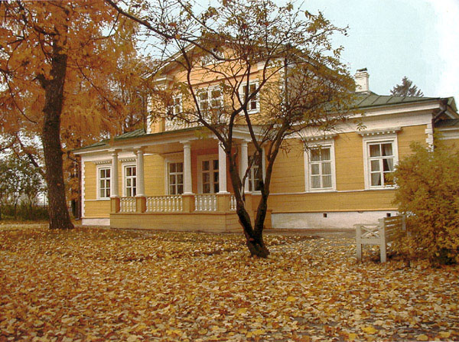
5. Какой период в жизни А.С.Пушкина был назван «Болдинской осенью»?
а. 1829 б. 1830
в. 1831 г. 1832

Slide 7
6. Кого А.С.Пушкин называл своим личным цензором?
а. В.А.Жуковского
б. И.А.Крылова
в. Александра I
г. Николая I

Slide 8
7. Какое из перечисленных произведений не вошло в цикл «Повети Белкина»?
а. «Гробовщик»
б. «Метель»
в. «Скупой рыцарь»
г. «Выстрел»

Slide 9
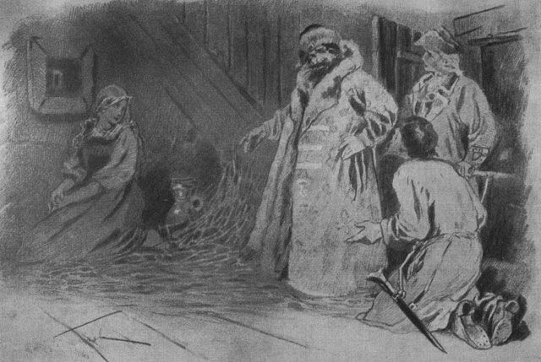
8. Какая пословица служит эпиграфом к повести «Капитанская дочка»?
а. Береги честь смолоду
б. Держать в ежовых рукавицах
в. Работать спустя рукава
г. От тюрьмы до от сумы не зарекайся

Slide 10
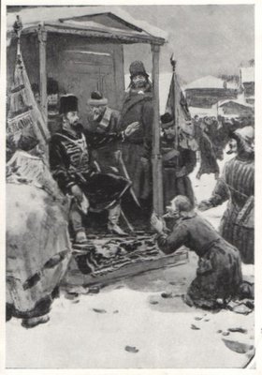
9. Дайте развернутый ответ на вопрос:
1 вариант
Как раскрывается характер Гринева в главе «Суд»?
2 вариант
Какую роль в понимании личности Пугачева играет рассказанная
Им Гриневу калмыцкая сказка?

Slide 11
ОТВЕТЫ:
б
а
в
в
б
г
в
а

